Slide 1
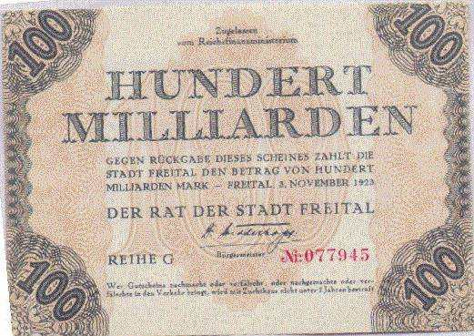
Økonomisk kaos 1919-23

Slide 2
Dagens plan:
1. Opsamling på Ludendorff og Deimling (lektie)
PAUSE
3. Dagens problemstilling
4. Den økonomiske krise efter 1.verdenskrig og dens konsekvenser (fælles skimlæsning)

Slide 3
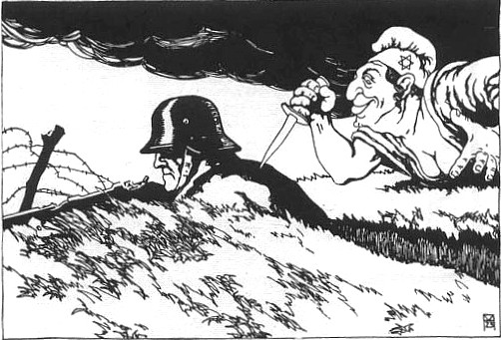
Tyskernes opfattelse af Versaillesfreden (gruppearbejde)
Hvem var Berthold von Deimling og hvem var Erich Ludendorff?
Havde Deimling og Ludendorff den samme holdning til Versaillesfreden?
Hvorfor er det interessant at kigge på to tyske generalers holdning til Versaillesfreden?
Hvad var ”dolkestødslegenden”?

Slide 4
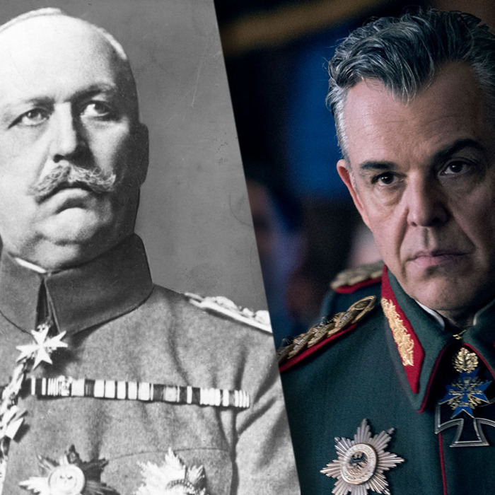
Den virkelige Ludendorff
Ludendorff som skurk i filmen WonderWoman (2017)

Slide 5
Tyskernes opfattelse af Versaillesfreden (gruppearbejde)
Hvem var Berthold von Deimling og hvem var Erich Ludendorff?
Havde Deimling og Ludendorff den samme holdning til Versaillesfreden?
Hvorfor er det interessant at kigge på to tyske generalers holdning til Versaillesfreden?
Hvad var ”dolkestødslegenden”?

Slide 6
Dagens problemstilling
Hvad var årsagerne til den økonomiske krise i Tyskland i 1919-23, og hvad medførte krisen af konsekvenser for Tyskland?

Slide 7
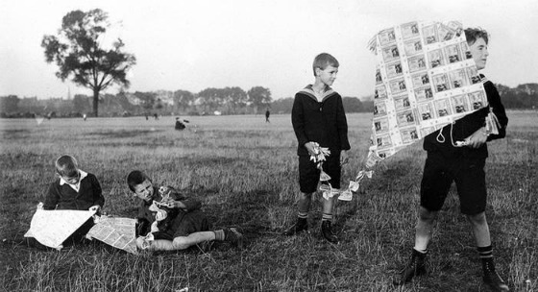
Hvorfor opstod der hyperinflation i Tyskland i 1923?

Slide 9
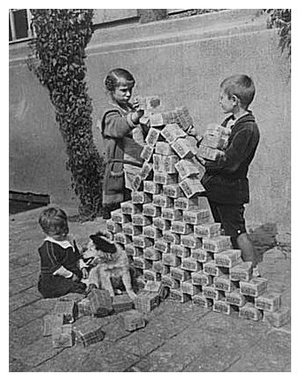
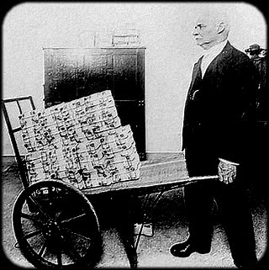

Slide 11
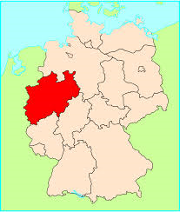
Hvilke økonomiske konsekvenser fik det for Tyskland at Frankrig besatte Ruhrområdet i 1923?

Slide 12
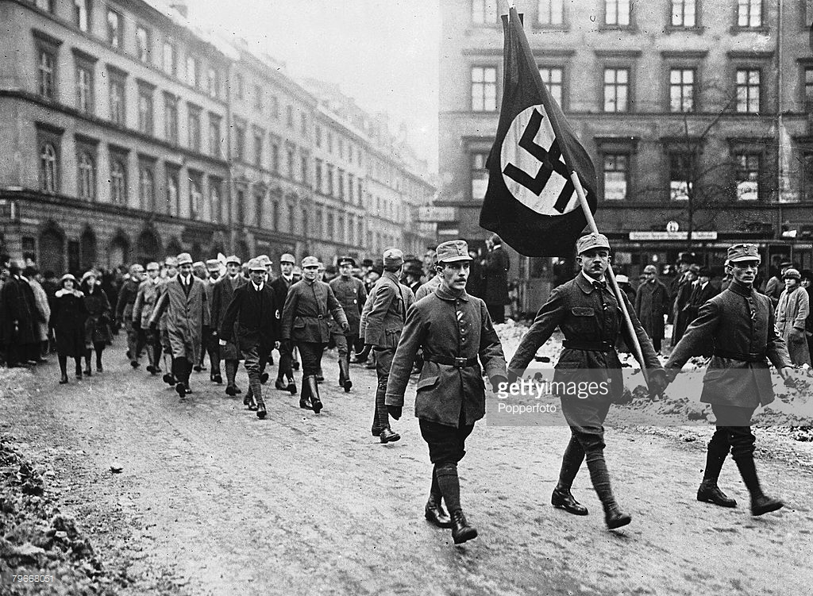
Hvordan reagerede befolkningen i Tyskland (politisk set) under den socioøkonomiske krise i 1919-23?

